Slide 1
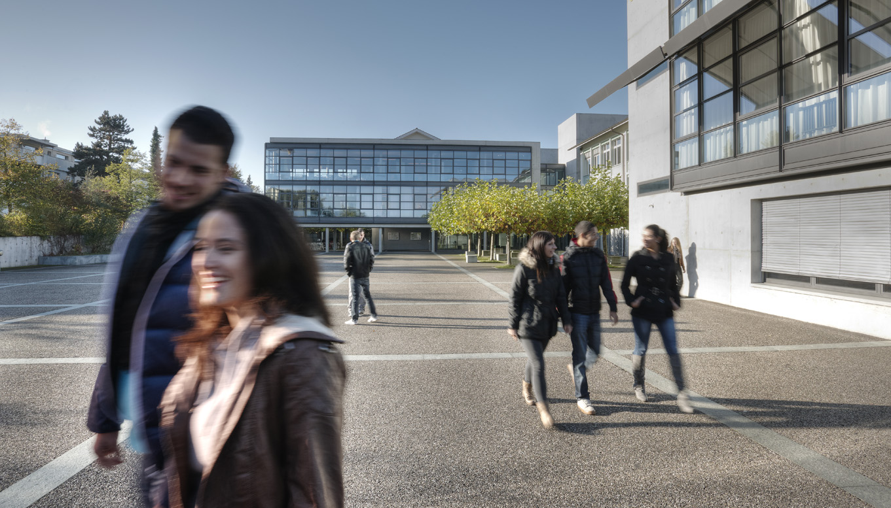
WMS Reinach

Slide 2

Die WMS
3 +1=2
Deine Mittelschule
Deine Wirtschafts-ausbildung
Deine Zukunft

Slide 3

Deine Mittelschule
Mit der Berufs-
matur an die Fachhochschule

Slide 4

Deine Wirtschaftsausbildung
Direkter Einstieg ins Berufsleben mit einem Abschluss als Kauffrau bzw. Kaufmann EFZ

Slide 5
Deine Ausbildung
EFZ Kauffrau/Kaufmann
und
Mittelschulabschluss mit Berufsmatura
Praktikum
1 Jahr
Sprachen
und
Informatik
Allgemein-bildung
Praxis-vorbereitung
3 Jahre

Slide 6
Dein Praktikum (4.Jahr)
Professionelle Vorbereitung auf den Bewerbungsprozess
Betrieb / Branche Deiner Wahl
1 Jahr eintauchen in die Arbeitswelt
Der erste eigene Monatslohn

Slide 7
Dein Schulalltag
 | Montag | Dienstag | Mittwoch | Donnerstag | Freitag
08.00–08.45 |  | Technik und Umwelt | Finanz- und Rechnungswesen |  | Geschichte und Politik
08.50-09.35 | Mathematik |  |  | Technik und Umwelt
09.40-10.25 | Englisch | Englisch | Französisch | Sport | Informatik/ Kommunikation/ Technik
10.45-11.30
11.35-12.20 | Informatik/ Kommunikation/ Technik | Französisch | Wirtschaft und Recht | Mathematik | Deutsch
12.25-13.10
13.20-14.05 |  |  |  | Deutsch
14.10-14.55 | Wirtschaft und Recht | Sportprogramm (nicht jede Woche)
15.00-15.45 | Finanz- und Rechnungswesen
15.55-16.40 | Lern- und Arbeitstechnik
16.45-17.30

Slide 8
Wähle zwei, wähle frei!
Schwerpunktfächer
 | Montag | Dienstag | Mittwoch | Donnerstag | Freitag
08.00–08.45 |  | Sport Herren | Sport Damen | Finanz- und Rechnungswesen | Französisch
08.50-09.35
09.40-10.25 |  | Geschichte und Politik | Wirtschaft und Recht | Mathematik | Englisch
10.45-11.30
11.35-12.20 |  | Englisch | Finanz- und Rechnungswesen | Deutsch | Wirtschaft und Recht (IPT)
12.25-13.10
13.20-14.05 |  |  | Technik und Umwelt
14.10-14.55 |  | Sportprogramm (nicht jede Woche) |  | Französisch | Informatik/ Kommunikation/ Technik
15.00-15.45 |  |  | Informatik/ Kommunikation/ Technik |  | Deutsch
15.55-16.40
16.45-17.30
Wähle zwei,
wähle frei!

Slide 9
Ein Schultag nach Wahl in der 2. und 3. WMS
Montag
Web Design (3 Lektionen)
Wirtschafts-informatik (3 Lektionen)
Montag
Mathe+ (3 Lektionen)
Life Science (3 Lektionen)
Montag
Event-management (3 Lektionen)
Spanisch oder Italienisch (3 Lektionen)
Montag
Wirtschaft, Kultur, Gesellschaft (3 Lektionen)
Kom-munikation und Medien (3 Lektionen)
z.B.
Informatiker oder Webdesignerin
z.B.
Touristikerin oder Bankkaufmann
z.B.
Mit Passerelle an die Universität
z.B.
Marketing-manager oder Primarlehrerin

Slide 10
Schwerpunktfächer
Können frei gewählt werden (2 Kurse, ev. ein dritter als Freifach)
Laufen über zwei Jahre (2. und 3. WMS) und sind promotionsrelevant für die Semesterzeugnisse
Haben keine Abschlussprüfung
Werden mit Note im Abschluss EFZ erwähnt (zählen aber nicht)

Slide 11
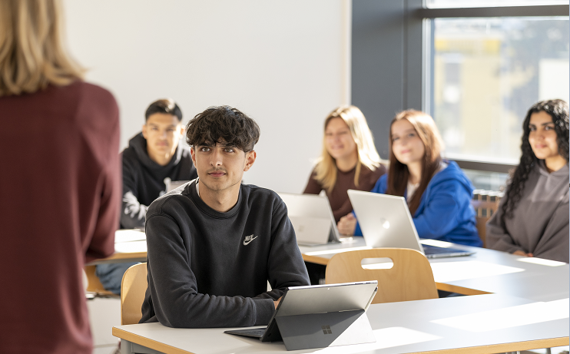
Dein Unterricht
BYOD
Computerunterstützter Unterricht

Slide 12
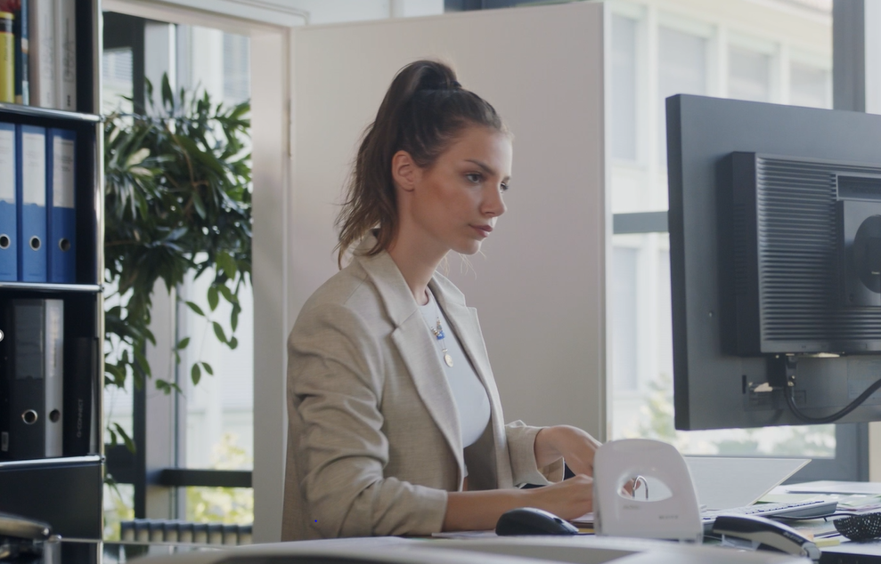

Praxisorientiert
Integrierte Praxisteile, Praxiswoche und andere Simulationsspiele, und, und, und…

Slide 13

Bilinguale Klasse
Auf Englisch (50%)
Mathematik,
Geschichte/Politik,
Wirtschaft und Recht
Willst du international tätig sein, Karriere auf einer Bank machen oder ganz einfach sattelfest in der englischen Sprache sein?
Dann ist die BILI-Klasse das richtige für dich.

Slide 14





Deine externen Diplome
Sprachdiplome
Informatik-diplome

Slide 15
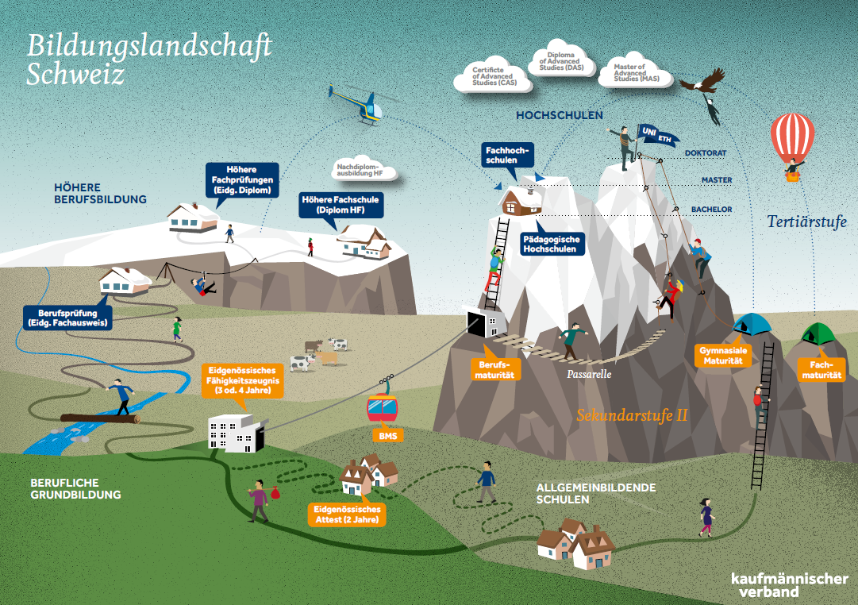
Dein Weg nach der WMS

Slide 17
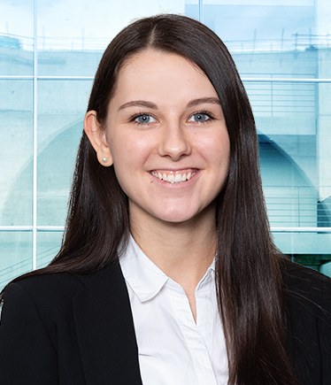
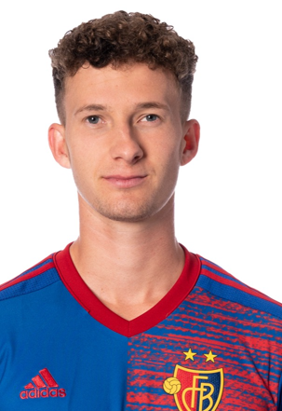
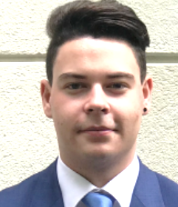
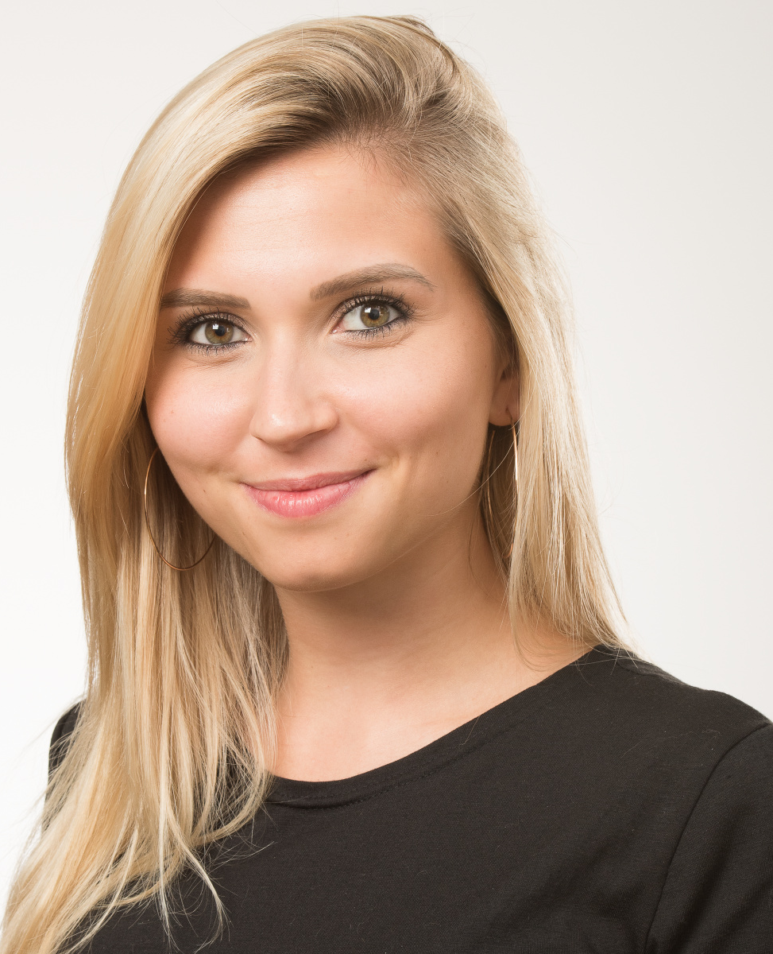
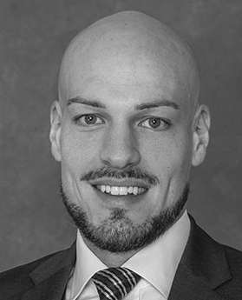
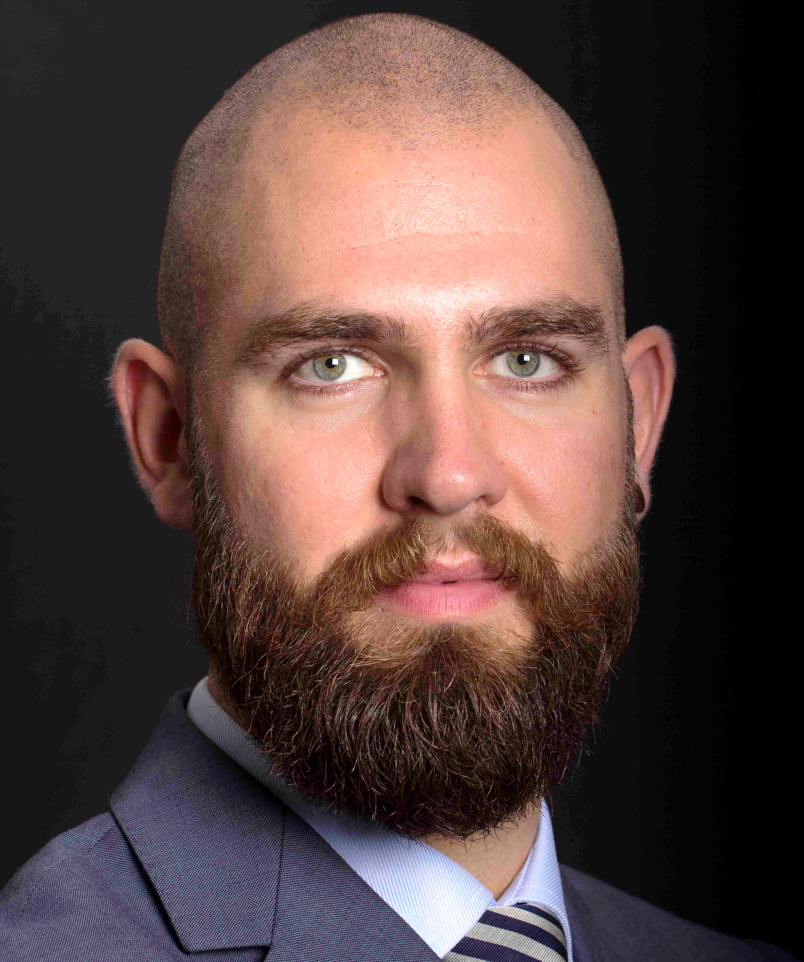
Unsere Ehemaligen
Stephanie Hirt (25)
Basellandschaftliche Kantonalbank 50%,
Teilzeitstudium FHNW
Yannick Marchand (23)
Fussballprofi
«Dank der WMS-Sportklasse kann ich nun den Traum des Profifussballers verwirklichen und habe nebenbei eine berufliche Sicherheit"
"Die WMS hat mir die Türen zur Berufswelt und zur Fachhochschule geöffnet."
Joël Renggli (24)
Client Account Manager UBS
Fernstudium Banking & Finance
Salome Schafer (28)
Regent, HR-Fachfrau und Ausbildnerin
"Durch die WMS entwickelt man sich sowohl im beruflichen Teil, wie auch im Alltag."
"Durch die WMS und das anschliessende Praktikum habe ich meinen Traumjob gefunden."
Nico Mohler (36)
Jurist (Master of Law)
Philippe Schaulin (28)
Polizist
"Nach der WMS stehen einem alle Türen offen: Einstieg ins Berufsleben, eine höhere Ausbildung an einer Fachhochschule oder via Passerelle an die Universität."
"Die WMS, meine fundierte Grund-ausbildung. Das Gelernte kann ich tagtäglich anwenden"
Notes:
Joël Renggli, Abschluss Juni 18: Förderprogramm der UBS im Bereich der externen Vermögensverwaltung in London
Stephanie Hirt, Abschluss Juni 18: Teilzeitstudium FHNW Betriebsökonomie (50%), 50% BLKB Therwil als Verkaufssupport Privatkunden (Ich wickle alle Hypotheken für Ettingen und Therwil ab. Zwischendurch führe ich auch Basisberatungen durch und bei Ausfällen helfe ich am Schalter aus.)
Salome Schafer, Abschluss Juni 15: HR-Spezialistin & Berufsbildnerin bei der Firma Regent Beleuchtungskörper AG, Betreuung von rund 500 Mitarbeitenden. Weiterbildung zur eidg. diplomierten HR-Fachfrau.
Philippe O. Wagner, Abschluss Juni 2000: Danach EFZ Goldschmied, FHNW Informatikstudium, Forschung und Entwicklung Firma Schindler Aufzüge, Firmengründer und Geschäftsführer arteria GmbH (Webagentur für Webseiten und web-basierte Apps für KMU, Grossunternehmen und Werbeagenturen).
Nico Mohler, Abschluss Juni 2007: Spitzensportler (erste WMS—Sportklasse, Tischtennis) Passerelle, Studium Uni Basel => Master of Law, zur Zeit am Vorbereiten der Anwaltsprüfung

Slide 18
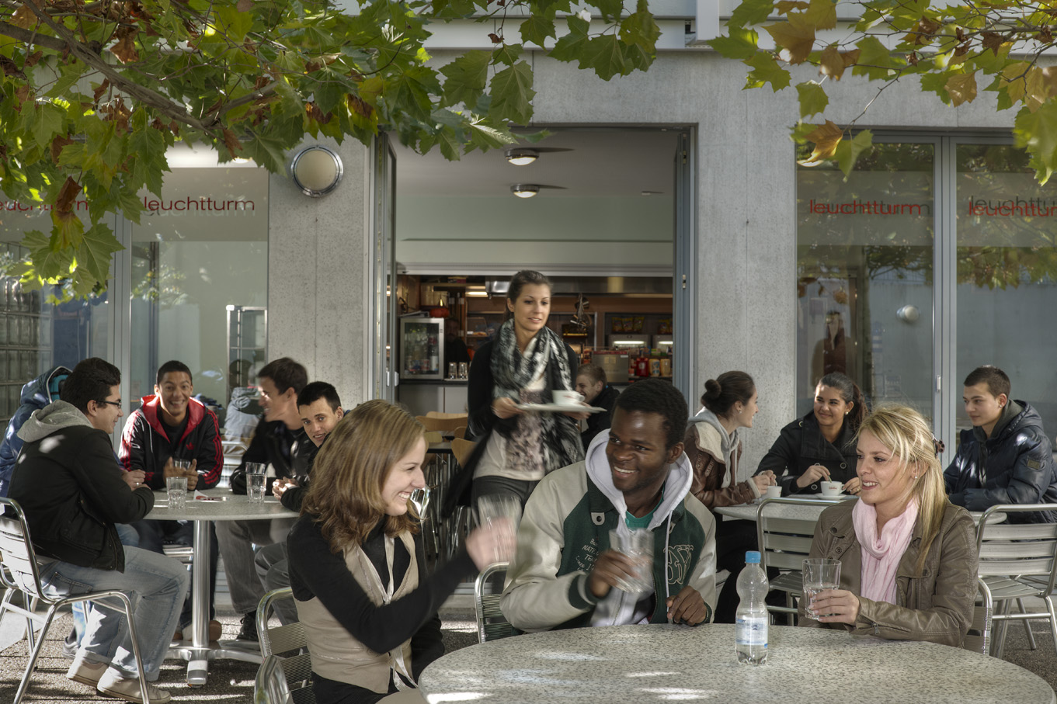
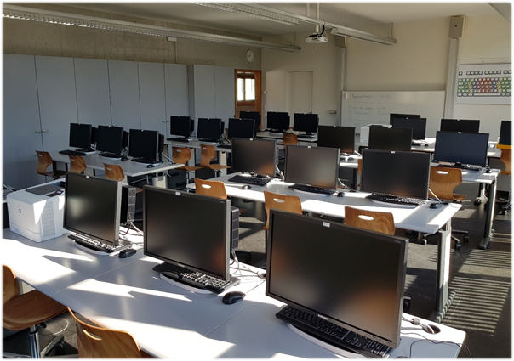
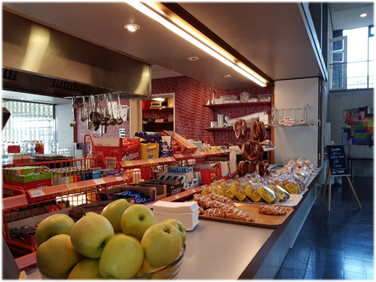
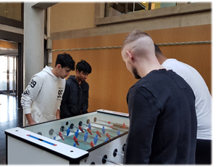
Dein Schulhaus

Slide 19
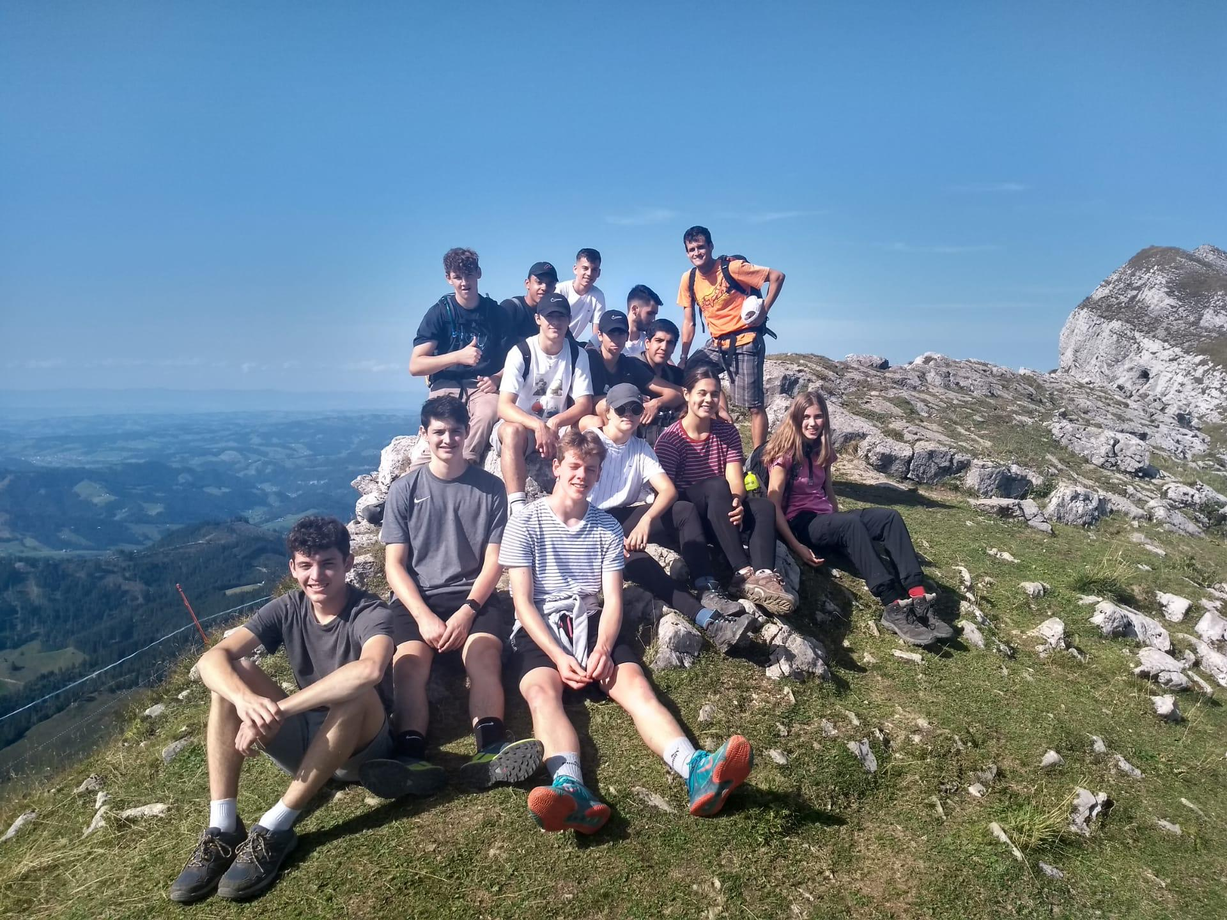
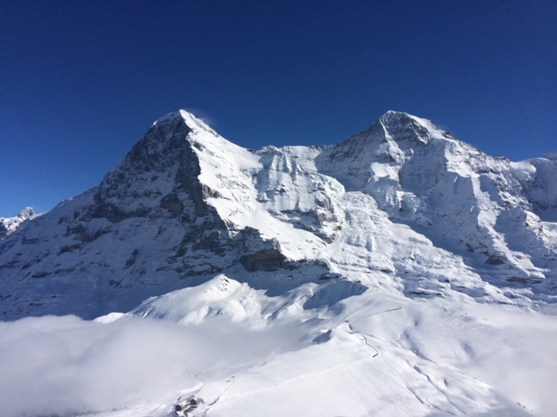
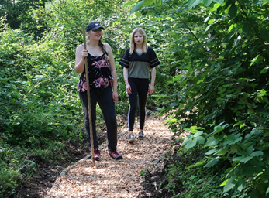
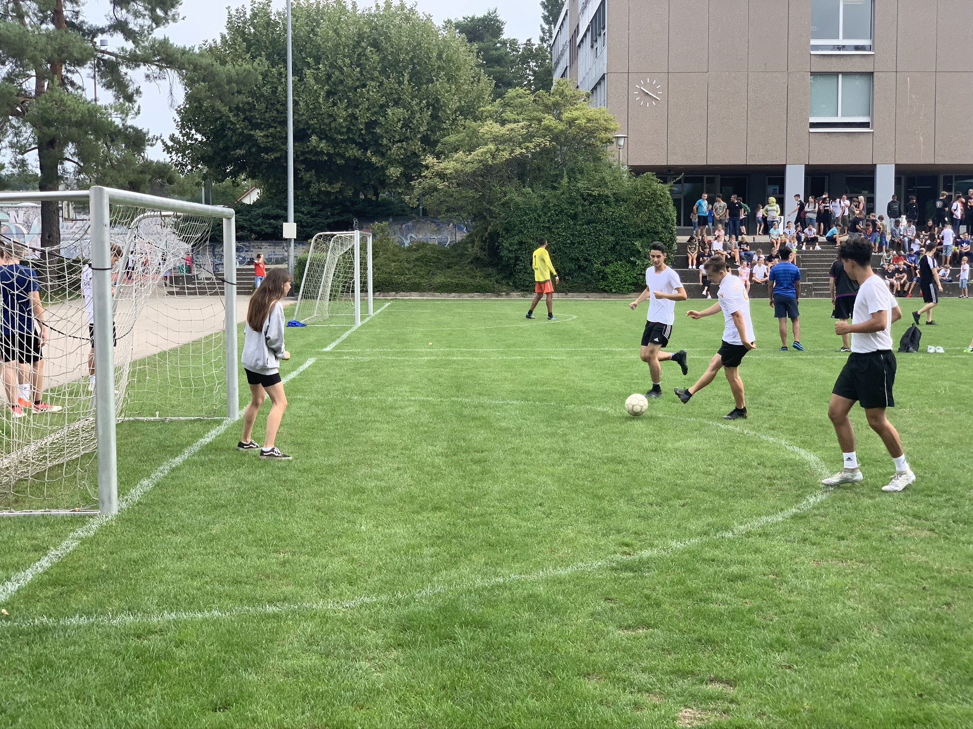
Dein Spezialprogramm
Schulreise
Schneetag
Sozialeinsatz
Sporttag

Slide 20
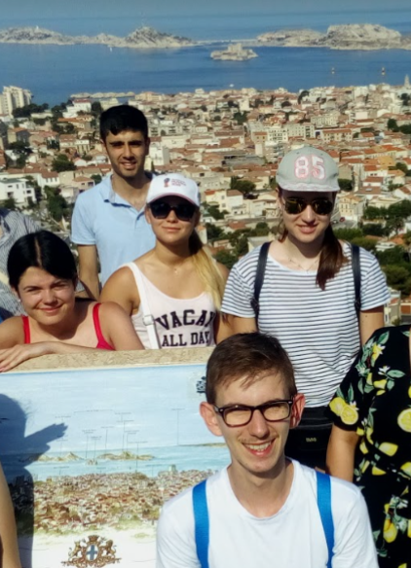
Deine möglichen Auslandaufenthalte
Kulturwoche
Sprach-aufenthalt Nizza
Sprach-aufenthalt Cambridge

Slide 21
Aufnahmebedingungen
Anmeldung online bis 31. Januar 2025
Leistungszug E (P)
Zeugnis 1. oder 2. Semester der 3. Klasse
Notendurchschnitt von mind. 4,50 (4) in den promotionsrelevanten Fächern.
Punktsumme von mind. 36 (32) aus den Fächern
Deutsch und Mathematik (zählen doppelt)
Englisch, Französisch, Biologie
und Physik (zählen einfach)
Beide Bedingungen müssen erfüllt sein. Die Aufnahme erfolgt in jedem Fall definitiv. Die Aufnahmebedingungen gelten für das Schuljahr 2025/ 26.

Slide 22
Infosetting Kanton BL
Obligatorische Online-Self-Assessment
  www.infosetting-bl.ch
  Die Bestätigung muss der Anmeldung beigefügt werden.

Slide 23
Lerne die WMS Reinach noch besser kennen
Schnuppertage
25. und 27. und November 2024 (siehe dazu Anmeldungen)

Slide 24
Weshalb an die WMS?
Deine Mittelschule
Deine Wirtschafts-ausbildung
Deine Zukunft

Slide 25
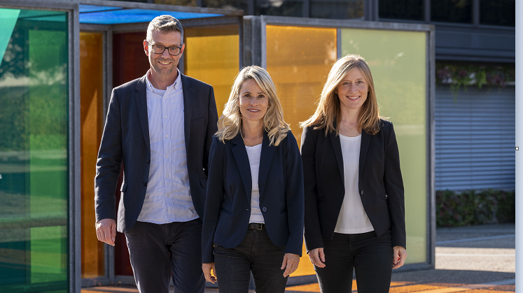
Unsere Homepage
wms.kvbl.ch
Wir freuen uns auf dich!

